Slide 1
p2p金融项目
刘佳鑫

Slide 2
p2p项目背景
项目背景
网贷，又称P2P网络借款。P2P是英文peer to peer的缩写，意即“个人对个人借款”。p2p网贷系统，是支撑P2P网络借贷正常运转的具有一定复用性的站点或平台。
平台模式为：网络信贷公司提供平台，由借贷双方自由竞价，撮合成交。资金借出人获取利息收益，并承担风险；资金借入人到期偿还本金，网络信贷公司收取中介服务费，网贷平台就相当于是中介服务。

Slide 3
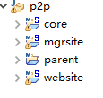
p2p项目介绍
系统组成
p2p网贷系统可分为两个系统：
一、网站前台系统（website）
二、网站后台系统（mgrsite）

Slide 4
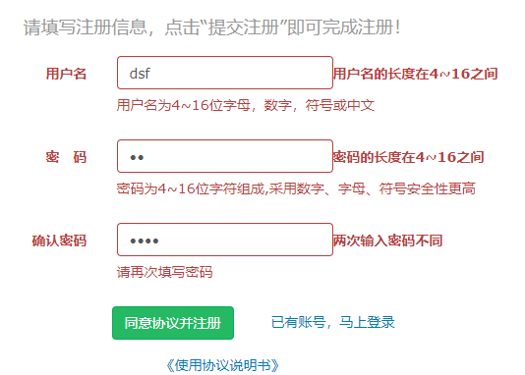
p2p项目介绍
注册模块：
验证用户名唯一性
前台jquery提醒用户名和密码
注册成功
用户类型（userType）
创建账户信息和个人信息（空）

Slide 5
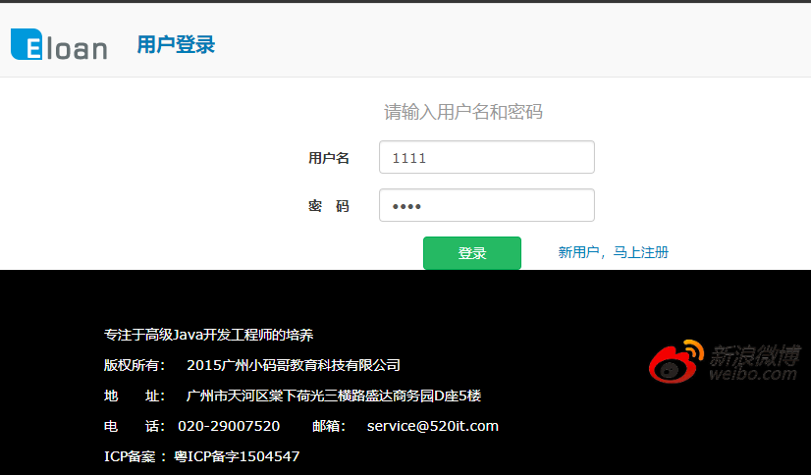
前台系统
前台登录模块：普通用户登录：
验证（用户名，密码，用户类型userType）
进入个人中心

Slide 6
开户
登录成功后，新用户通过平台网站发起开户请求，平台系统会校验用户的身份，同时向存管系统发起开户请求，存管系统接受开户请求，并向个人提供一个开户页面，用户在存管开户页面输入姓名，身份证号，银行卡号，预留的手机号，交易密码等信息，预留手机号接受短信验证，查看开户协议点击确认已阅读按钮后，完成开户协议的勾选，进行提交，存管系统对用户数据进行处理，返回的开户结果由平台通知用户成功或者失败。

Slide 7
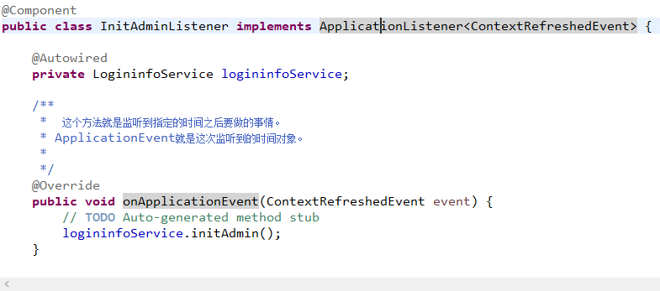
项目技术
后台登陆模块：
创建后门的超级管理员，用到了监听器 ：
初始化超级管理员的监听器
1.在spring 中，实现了ApplicationListenner接口就可以作为spring的监听器来监听spring中特殊的时间，相当于我们这个监听器监听的就是spring里面的所有消息
2.在spring中，application这个类相相当于所有的事件，如果监听器继承ApplicationListener<ApplicationEvent>，相当于我们这个监听器监听的是spring里面所有的消息
想在我只想监听spring容器启动完成的事件，只需要监听ContextRefreshedEvent事件就可以了，在我们的项目中实现了ApplicationListener<ContextRefreshedEvent>，重写了onApplicationEvent方法。

Slide 8
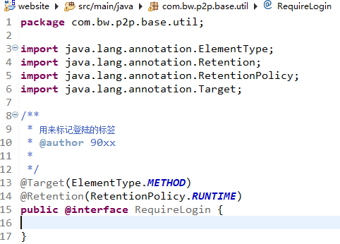
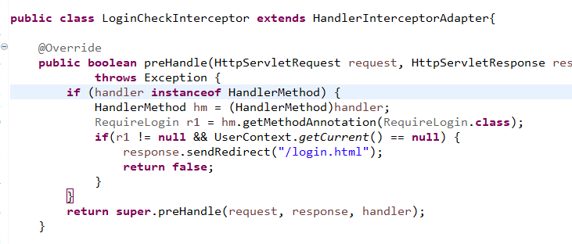
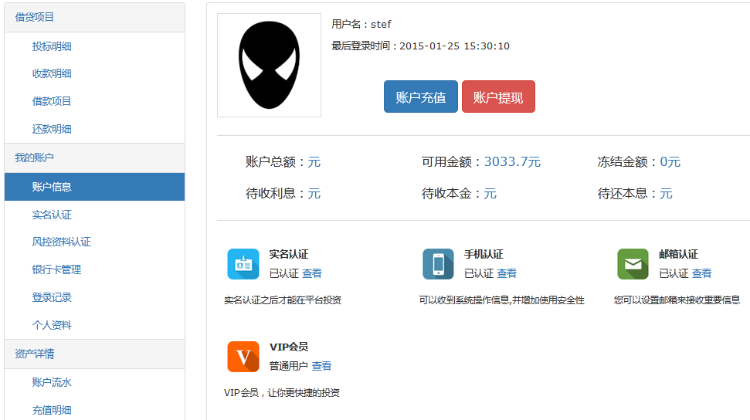
前台系统
个人中心:

Slide 9
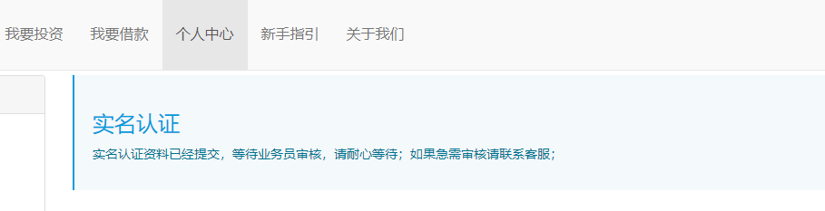
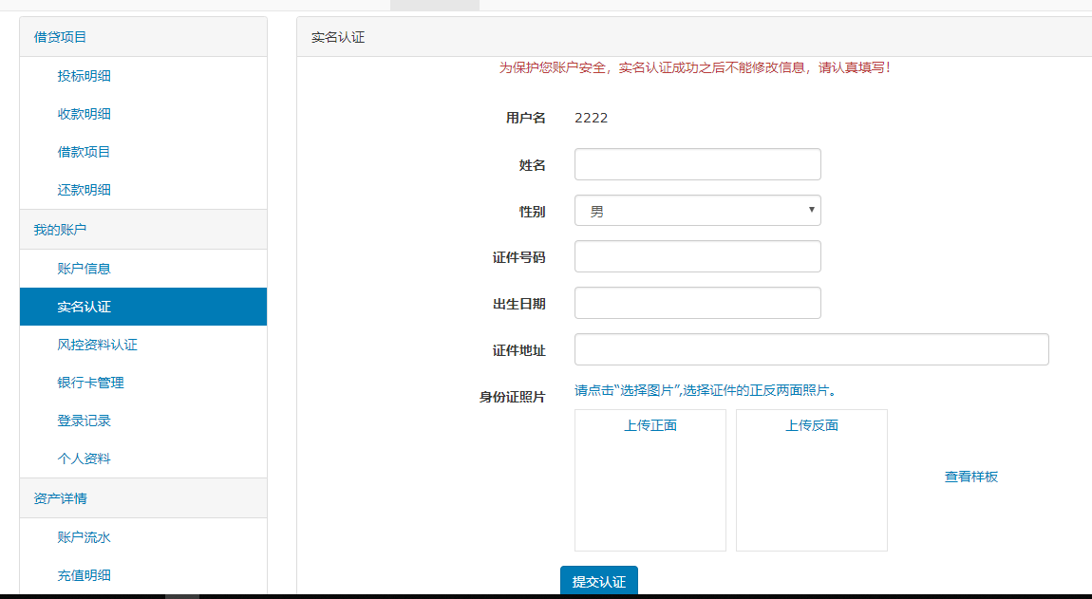
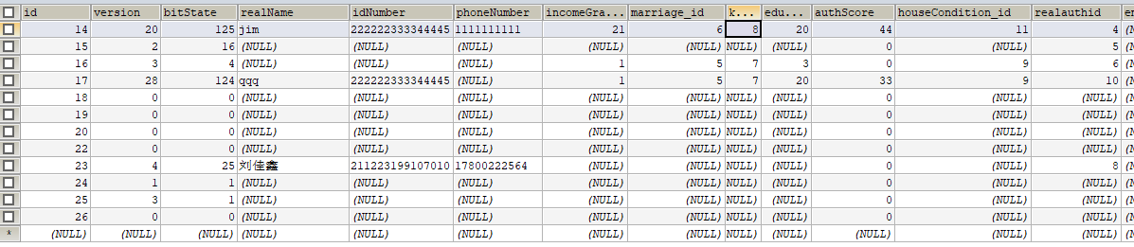
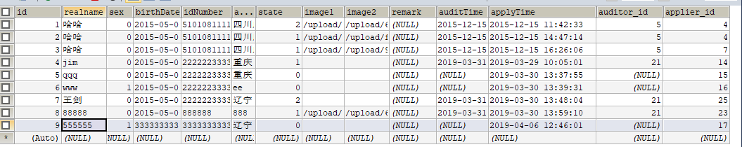
用户实名认证
前台：根据userinfo表里的realAuth_id判断返回的内容
表为realAuth

Slide 10
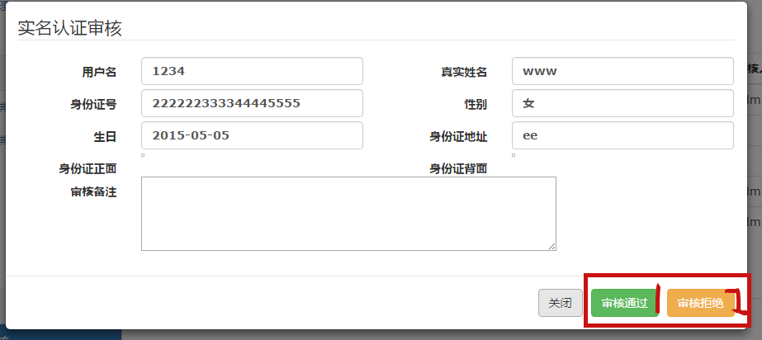
用户实名认证
后台：参数：添加到实名认证表的id,状态state，备注remark

Slide 11
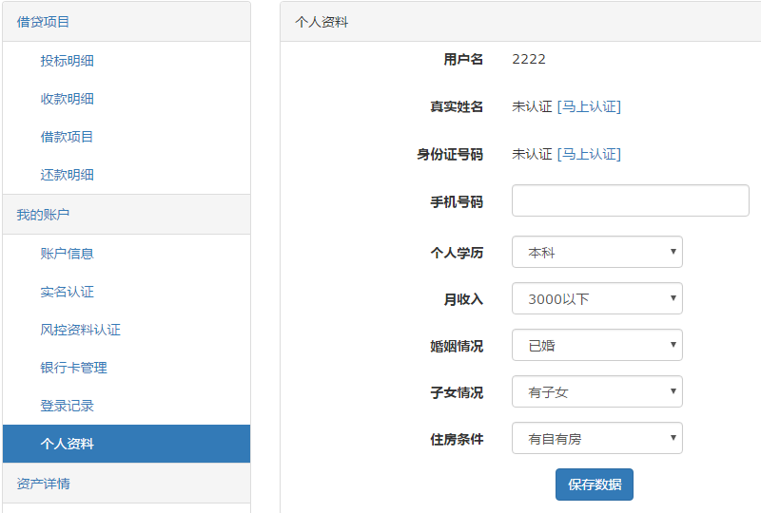
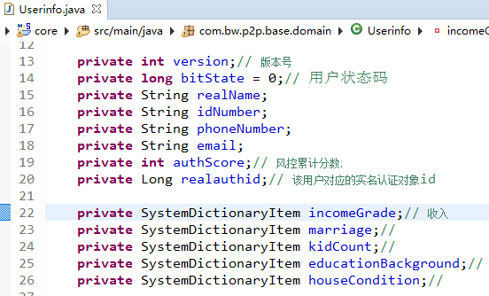
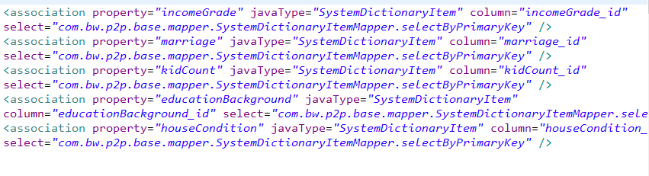
个人资料
位状态
数据字典
version版本号

Slide 12
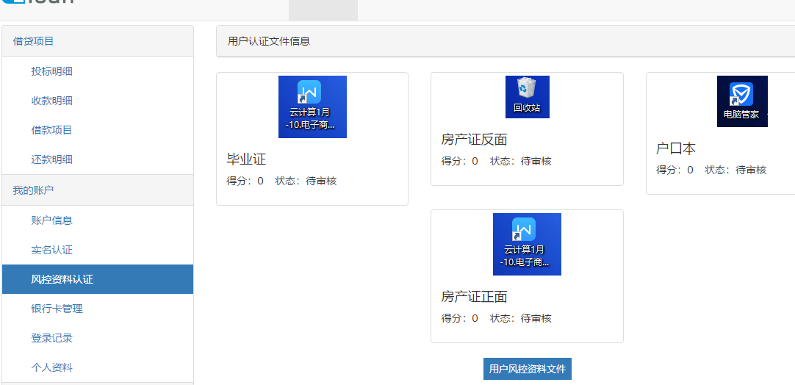
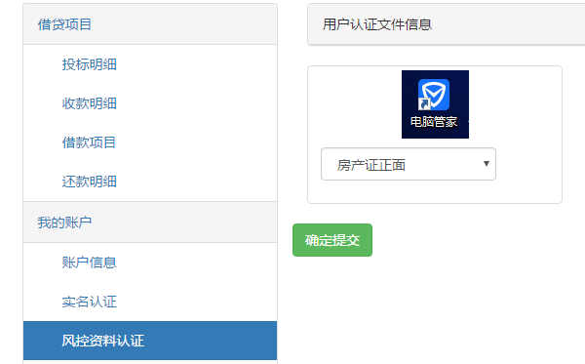
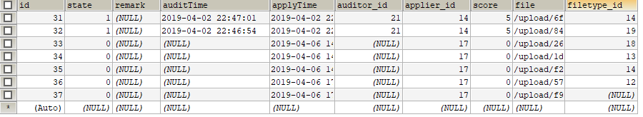
风控资料
前台风控资料：
判断当前登陆的用户是否
有没待提交审核的资料
uploadify插件提交文件
（未设置filetype_id）一条一条
加入数据库
点击确认提交

Slide 13
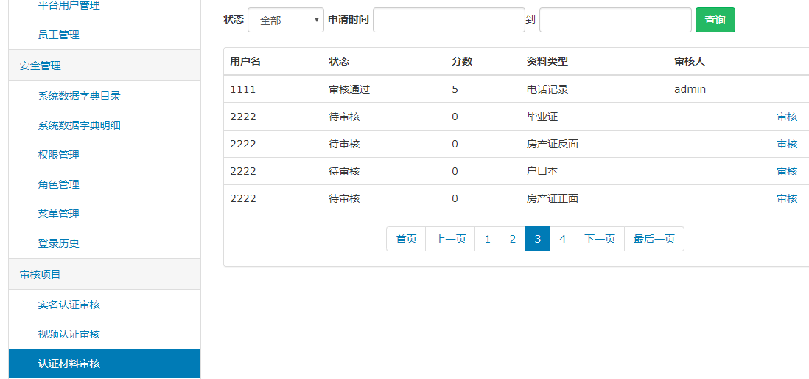
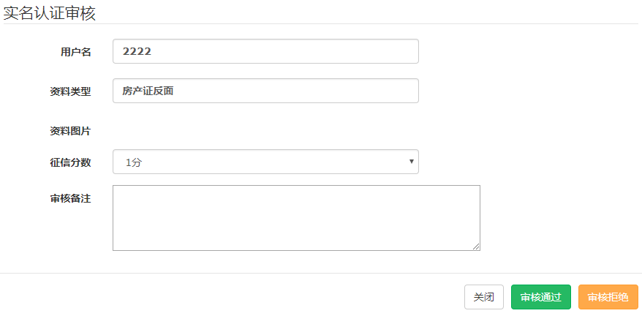
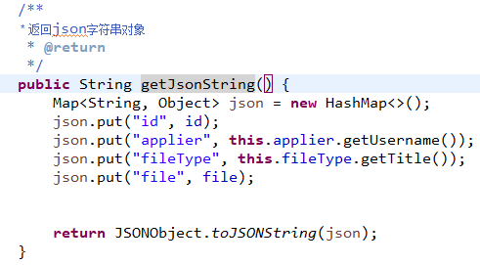
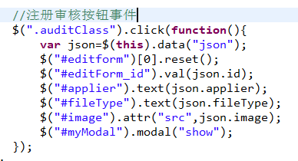
风控资料
后台风控资料：id，state，score，remark
信息回显：

Slide 14
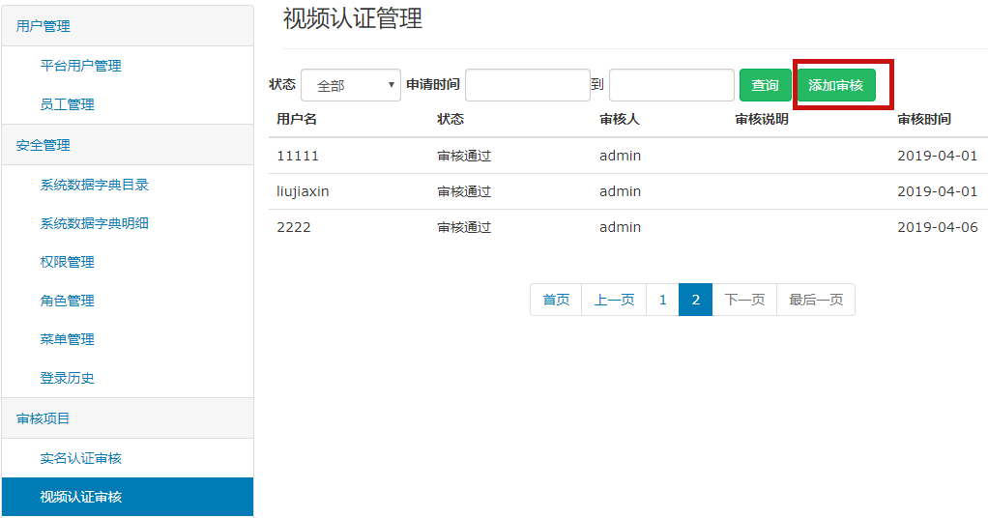
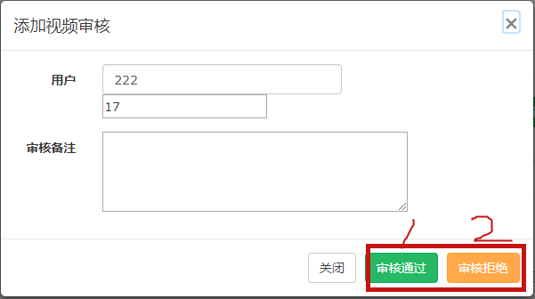
视频审核
视频审核：loginInfoValue，state，remark

Slide 15
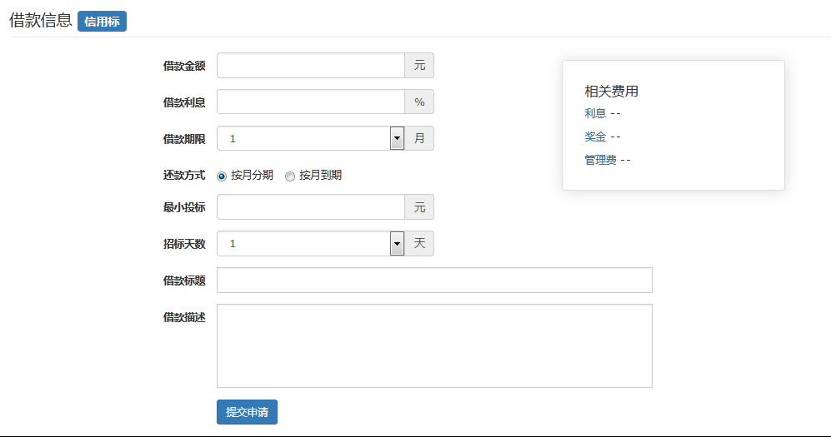
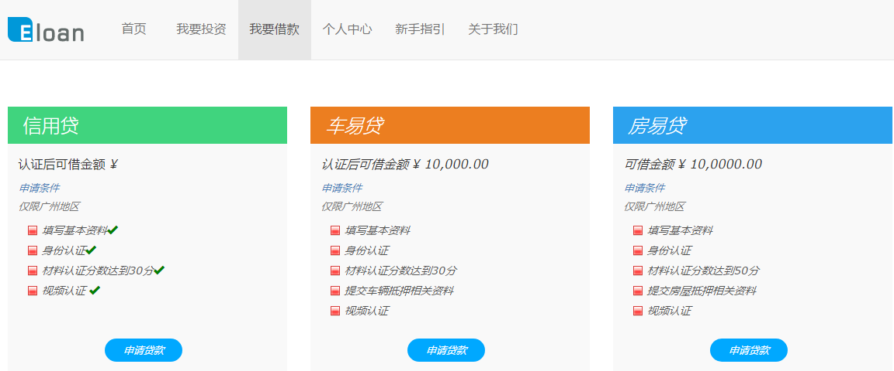
我要借款
申请贷款：

Slide 16
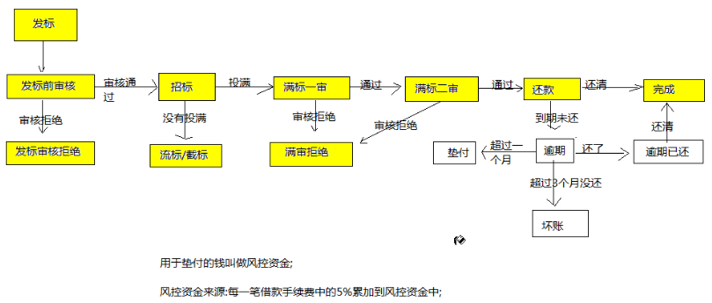
借款流程
流程：

Slide 17
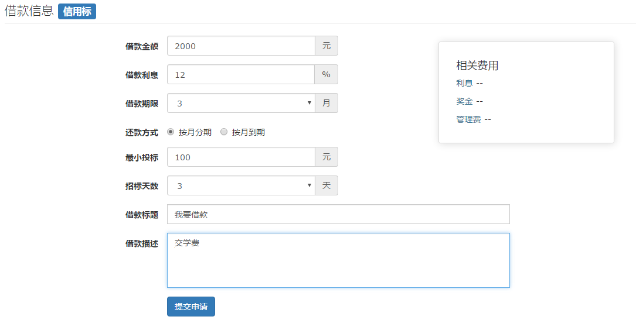
填写借款申请

Slide 18
借款申请
其中：
1，借款金额：即本次申请的贷款额度；这个贷款额度的范围为：
最小贷款金额<= 本次申请贷款额度 <= 当前剩余信用额度，这里系统最小借款金额为500.0000；
2，借款利息：用户填写本次借款想提供给投资人的利息（年化利率）；一般系统中对年化利率也会有一个范围控制（3%~20%）；
3，借款期限：下拉列表，用户可以选择借款期限，一般选择1,3,6,9,12个月，选择多少个月，相当于借款就按照多少个月来分期还；
4，还款方式：
1，按月分期；按等额本息法还款，每期的还款金额相同；
2，按月到期；每月返还利息，到期返还本金；
5，最小投标：投资人要投这个标，最小的投标金额；一般来说，系统都会规定一个默认的最小投标金额，一般是50，当然，一般投标也有最大投标金额，一般来说，一个人投标不能超过一个标的50%；
6，招标天数：招标1~5天可选，意思就是从标审核之后，最大的等待招标时间，如果在招标时间之内投标完成，即进入一审，如果在招标时间内标没有投满，则标进入流标状态；
7，标的标题和内容，就是贷款的标题和贷款说明了；一般在贷款说明说需要说清楚贷款的原因，目的，还款能力等；

Slide 19
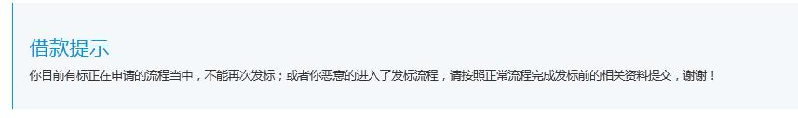
借款申请
点击提交申请，贷款会有以下几种情况：
1，如果当前用户已经有一个标的还在申请流程中（还款之前），就不能再次申请贷款；提示如下：
2，如果正常贷款，标的进入发标前审核状态，如果这时候，再次点击申请借款，也会发生如下提示；

Slide 20
前台系统申请借款
如果符合借款前资质审核，还要判断当前借款的一些额外条件，如
1. 系统最小借款金额<=借款金额<=剩余信用额度
2. 5<=利息<=20
3.最小投标金额>=系统最小投标金额
前台申请借款完成，下面进行借款的后台审核

Slide 21
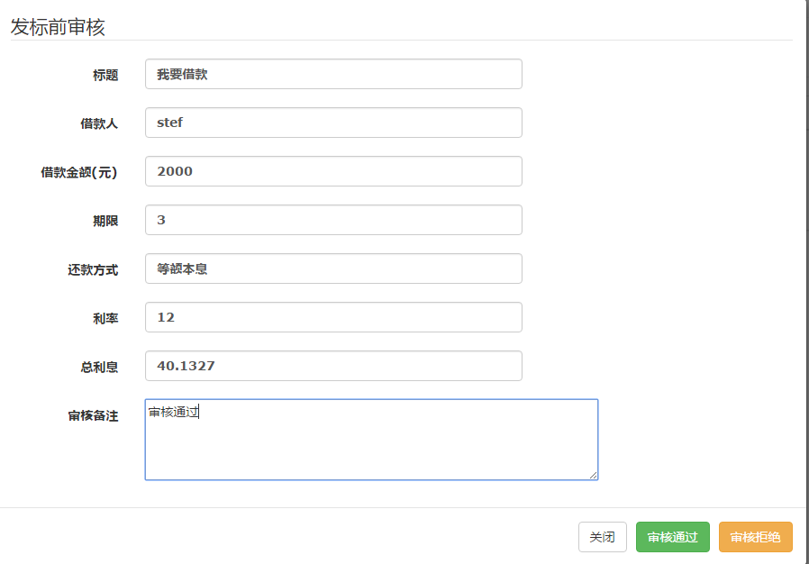
借款后台审核

Slide 22
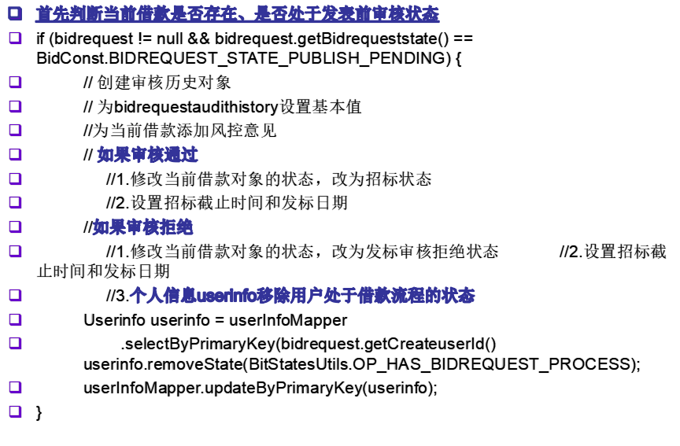
后台借款审核判断逻辑

Slide 23
充值
充值：点击我要充值，需要与第三方支付公司对接，我们调用的是支付宝接口，生成二维码，用户在支付宝平台进行充值，支付宝会与存管银行对接，支付成功后，银行会实时从用户账户上执行扣款操作，并增加存管账户的金额，存管银行会通知平台用户支付的结果，并在平台上对应增加虚拟账户的可用余额。

Slide 24
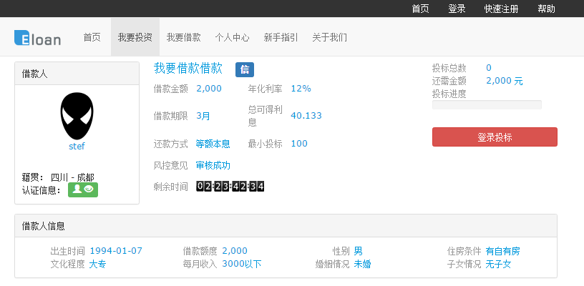
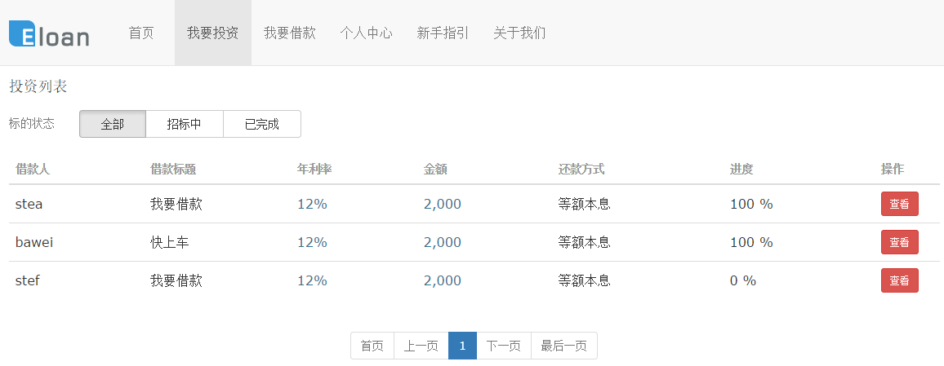
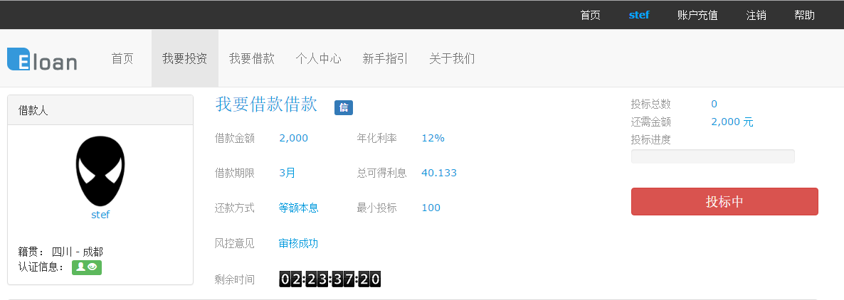
投资人投标
后台管理员借款审核通过后，投资人可以开始在我要投标模块进行投标，如下图
是否登陆都会看到招标信息，首页也有
点击查看按钮时，可以看到借款人发布的信息，包括一些借款信息、个人基本信息、资质认证信息以及当前借款的投标进度，如下图

Slide 25
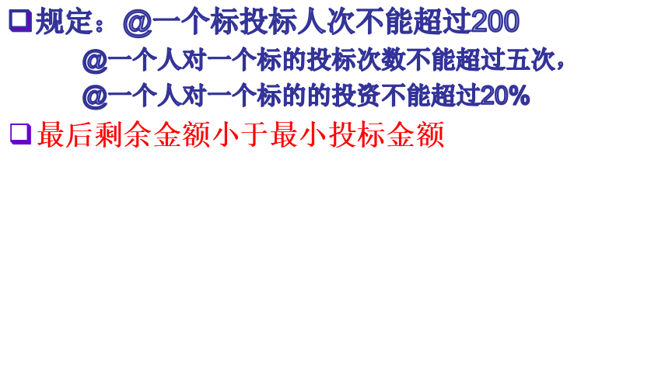
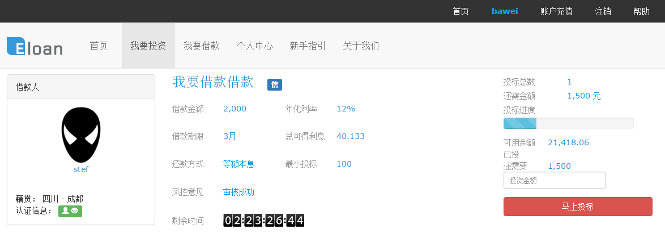
投标

Slide 26
满标审核
当投标金额达到借款金额时进入满标一审，借款状态变为满标一审状态

Slide 27
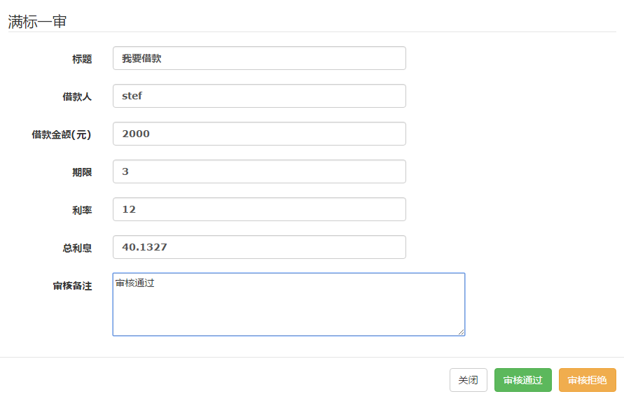
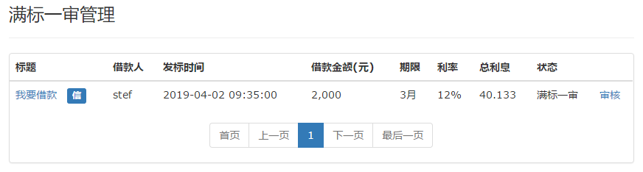
满标一审审核
击审核按钮，该借款信息要回显，审核人要添加风控意见，列表只查询处于满标一审状态的借款，所以审核成功进入满标二审，审核拒绝进入满标拒绝状态

Slide 28
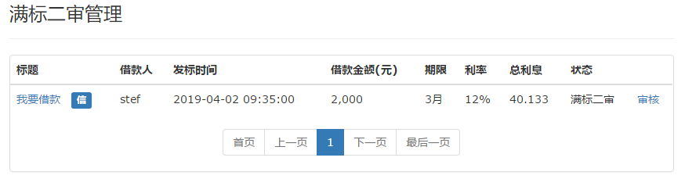
满标二审列表
流程：与一审一致；
逻辑判断，修改信息

Slide 29
二审逻辑
1.对借款要做什么事情？
**1.1修改借款状态（还款中）
2.对借款人要做什么事情？
**2.1借款人收款操作，
**2.2 移除借款人借款进行中状态码；
**2.3支付借款手续费
3.对投资人要做什么事情
**3.2根据投标减少投资人的冻结金额；
**3.3生成成功投标流水

Slide 30
我要提现
提现：用户点击我要提现时，会跳转到提现页面，页面上有用户的真实姓名，提现金额，实际到账金额，用户的手续费，用户完成提现申请后，后台会根据用户的提现申请进行审核，首先当前用户不能有多个提现申请，还有就是当前实际提现金额不能大于账户的可用余额，当审核通过后，会提示用户提现申请审核成功，平台调用存管接口，存管银行会将用户的存管账户钱直接打到用户提供的银行卡上，平台实时监控用户账户资金变化，通过存管银行反馈消息，修改用户在平台上的虚拟账户资金。

Slide 31
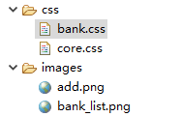
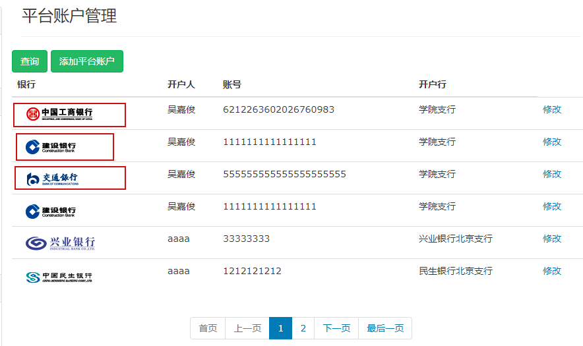
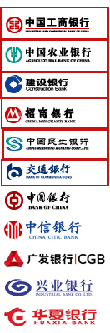
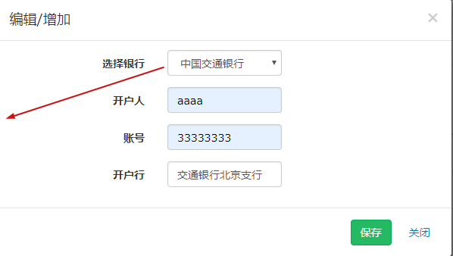
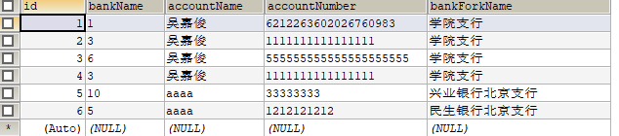
项目介绍
公司账户（后台）：精灵图

Slide 32
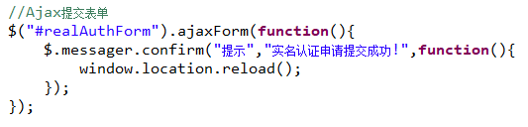
个人心得体会
ajax提交方式：
拦截器：通过自定义拦截器和注解，来配置
位状态： 0000011101
数据字典：简单的数据建模。
精灵图：设计师（美工）与前台的沟通产物

Slide 33
谢谢观看！

